Slide 1
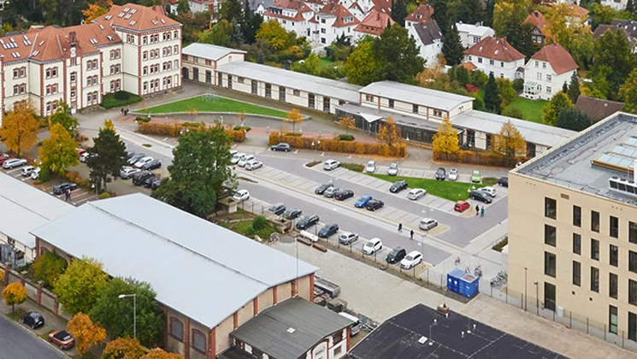
PV-Modulportal
FH-Bielefeld, Campus Minden WS19/20
Rüffer, Vorwerk, Withöft, Zolkin

Slide 2
Inhaltsverzeichnis
Projektbeschreibung
Vorstellung der Gruppenmitglieder und ihre Aufgaben und Rollen (Michelle)
Theoretische Grundlagen (Hannes)
Konzeptionelle Arbeiten (Christiane, Michelle)
SW-Architektur (Hannes, Moritz)
Code-Implementierungen mit aussagekräftigen Details (alle)
Demonstration der Software (keiner)
Ausblick, Fazit (Christiane)

Slide 3
Projektbeschreibung
PV-Modulportal zum Vergleichen von Kennlinien
Erfassen
Vergleichen
Statistiken
Diskussionen
Downloads
Übersichtsseite
Detailseite
Suche
Uploadseite
Nach Planung noch ausstehend

Slide 4
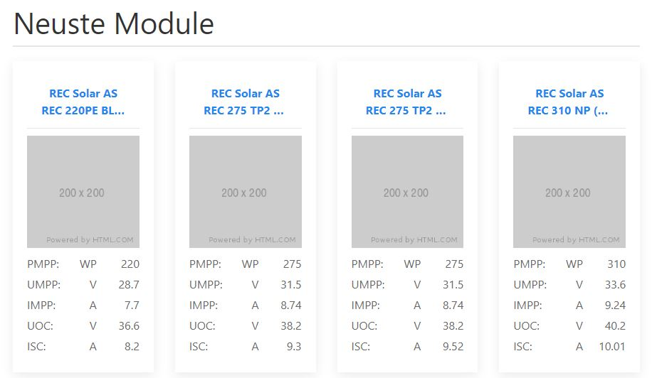
Übersichtsseite
Übersicht nach:
Neuste
Am meisten gesucht
Am meisten kommentiert

Slide 5
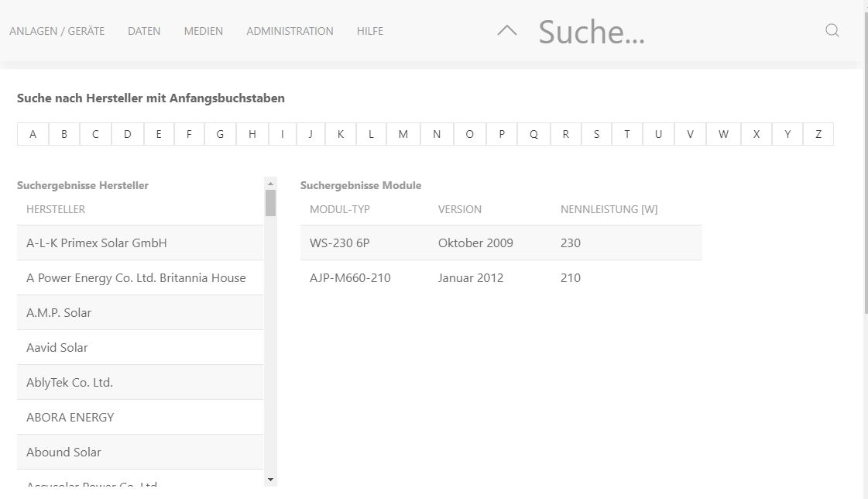
Suche
Suche nach Hersteller über Alphabetleiste
Volltextsuche nach Modulnamen und Hersteller

Slide 6
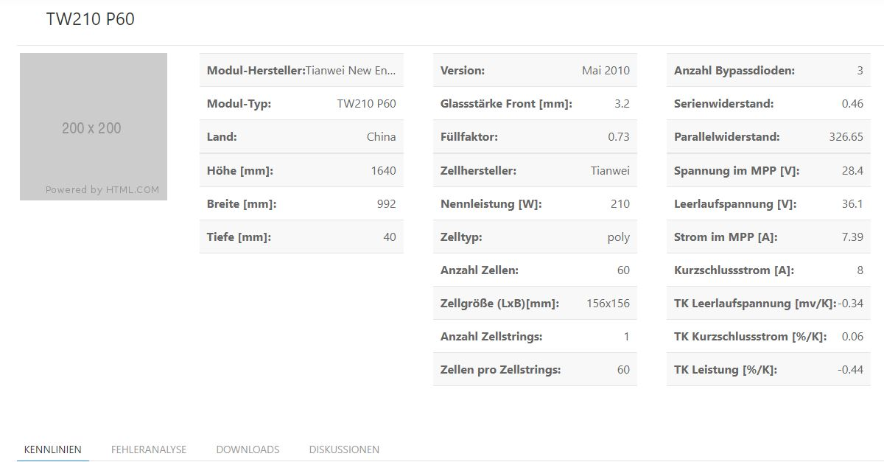
Detailseite
Detaillierte Informationen
Kennlinien
Fehleranalyse
Downloads
Diskussionen

Slide 7
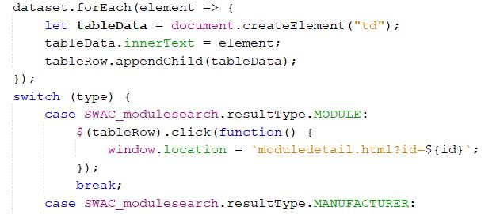
Codeimplementierungen – Handling der Suchergebnisse
Suchergebnis kann sein:
Hersteller
Suche nach Modultypen
Modultyp
Verweis auf Detailseite
Werden in gleicher Methode zugefügt
Idee: Enum zum Unterscheiden
Vorteil: Keine zweite Methode für gleichen Anwendungsfall

Slide 8
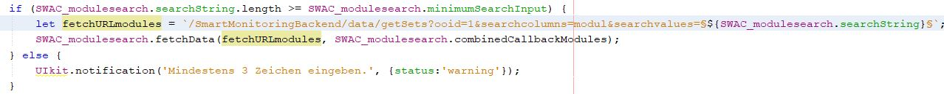
Codeimplementierungen – Ändern von Queryparametern
Anfragen an Backend über GET
Für Range-Query zur Suche Wildcardoperator (%) benötigt
Problem: Suchanfrage wird encoded: %AB wird zu «
Wildcardoperator musste neu definiert werden

Slide 9
Ausblick
Fertigstellung der Moduldetailseite
Modul-Upload Seite
Dokumentation
Projektbericht

Slide 10
Fazit
Erstellung des Grob- und Feinkonzepts zu Beginn war sehr hilfreich
Kommunikation im Team und Gruppendynamik war gut
Planung war zum Teil schwierig
Missverständnisse bei den Anforderungen

